Slide 1

Управление образования администрации МО ГО «Сыктывкар»
Муниципальное учреждение дополнительного образования
«Центр психолого-педагогической, медицинской и социальной помощи»
СВЕТОФОРЧИК
(«ПДД – наши друзья!»)

Slide 2


З А К О Н

Slide 3


Slide 4
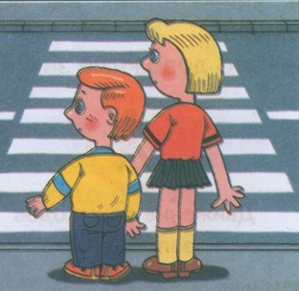
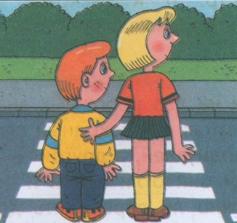
Как правильно дорогу перейти, скажите мне пожалуйста?
Перед тем как выйти на проезжую часть дороги, посмотри налево, убедись, что машины тебя пропускают, после чего переходи по зебре до середины дороги.
Пройдя половину дороги, посмотри направо, убедись, что машины тебя пропускают и только после этого продолжай путь.

Slide 5

А если нет тротуаров, как же быть?
При отсутствии тротуаров, необходимо идти по обочине дороги навстречу двигающе-муся транспорту.

Slide 6
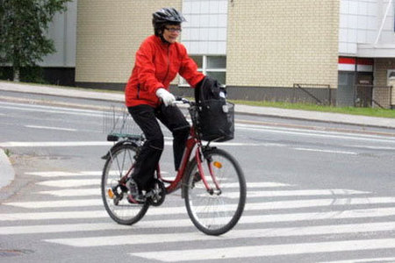
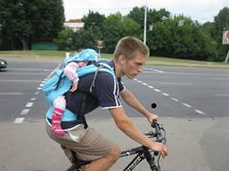
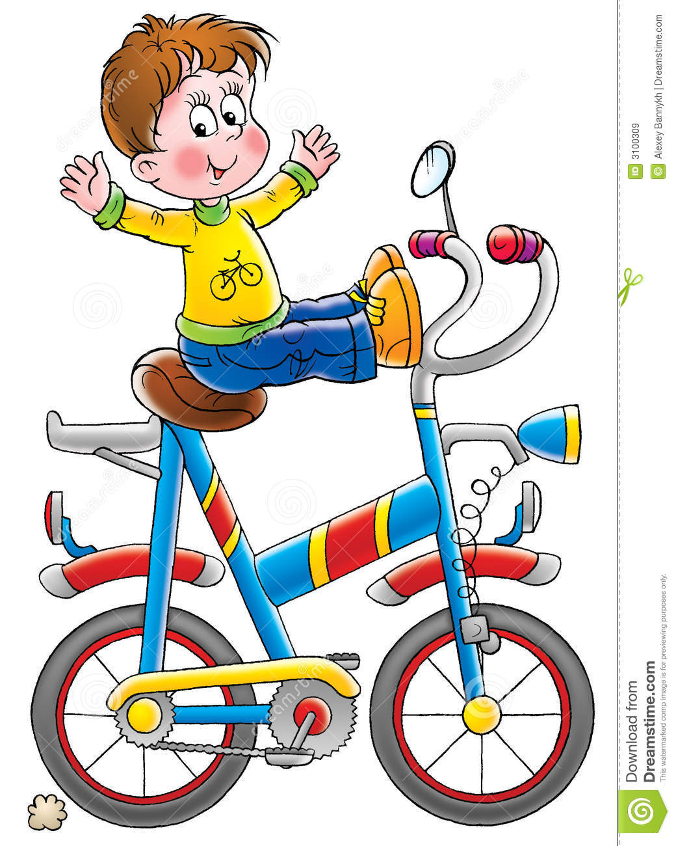
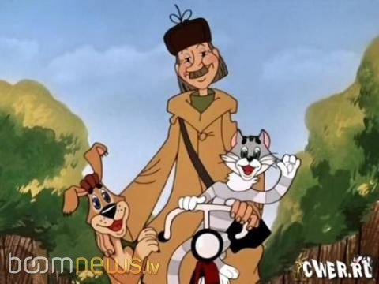
Как правильно ездить на велосипеде?
ЗАПРЕЩЕНО

Slide 7
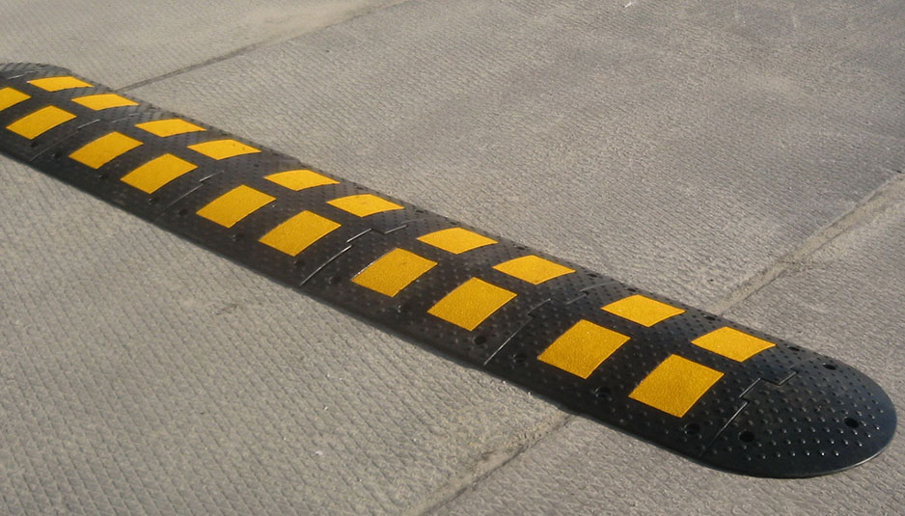
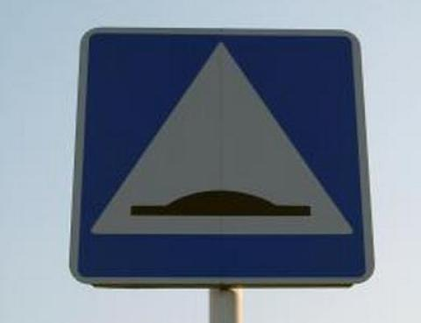
У НЕГО СУРОВЫЙ НОРОВ-
ДЛИННЫЙ, ТОЛСТЫЙ, СЛОВНО БОРОВ,
ОН ЗАЛЕГ У ПЕРЕХОДА, ЗАЩИЩАЯ ПЕШЕХОДА.

Slide 8
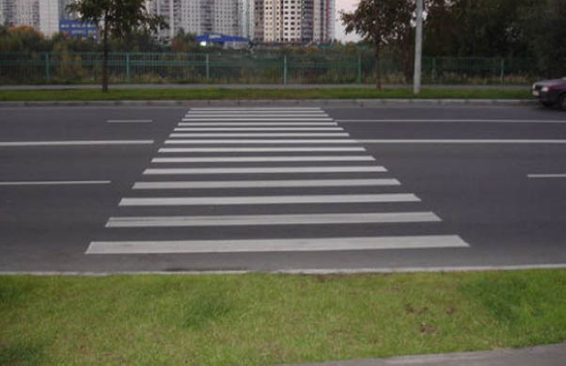

ЕСЛИ ТЫ СПЕШИШЬ В ПУТИ ЧЕРЕЗ УЛИЦУ ПРОЙТИ,
ТАМ ИДИ, ГДЕ ВЕСЬ НАРОД,
ТАМ, ГДЕ ЗНАК ЕСТЬ…

Slide 9

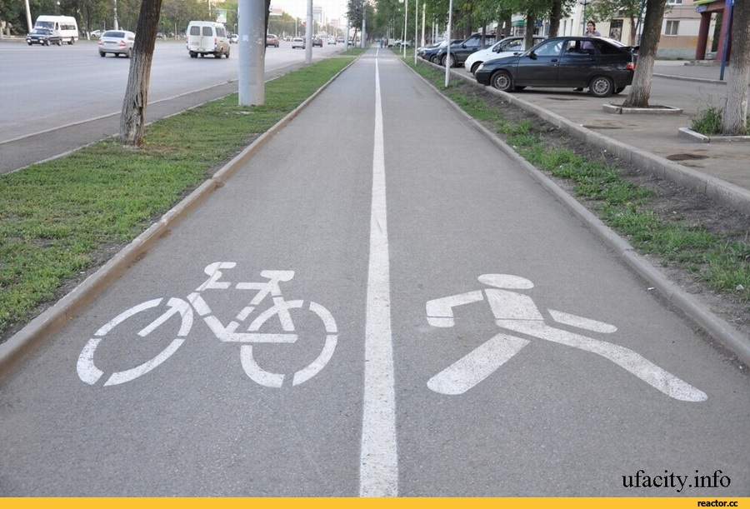

ХОДЯТ СМЕЛО МЛАД И СТАР,
ДАЖЕ КОШКИ И СОБАКИ.
ТОЛЬКО ЗДЕСЬ НЕ ТРОТУАР, ДЕЛО ВСЕ В ДОРОЖНОМ ЗНАКЕ.

Slide 10



